Slide 1
Mitgliederversammlung 2023 NABU Düsseldorf e. V.
Notes:
Layout (Standardlayout): Titelfolie

Slide 2
Tagesordnung Mitgliederversammlung NABU Düsseldorf e. V. am 18.04.2023 um 20 Uhr
1. Eröffnung der Mitgliederversammlung
2. Begrüßung der Gäste
3. Wahl der Protokollführerin /des Protokollführers
Feststellung der ordnungsgemäßen Einladung und Beschlussfähigkeit
Rechenschaftsbericht des Vorstands über die Tätigkeiten des Vereins
6. Aussprache zu TOP 5 und 6
Vorstellung der Geschäftsordnung des Vorstands gem. § 15 Absatz 2 der Satzung
8. Beschlussfassung über die Entlastung des Vorstands
9. Kassenbericht
1. Bericht des Schatzmeisters
2. Bericht der Kassenprüfer
10. Haushaltsplan 2023/24
1. Vorstellung durch den Schatzmeister
2. Genehmigung durch die Mitgliederversammlung
11. Wahl der Kassenprüfer
12. Vorstandswahl
1. Bericht über Veränderungen im Vorstand
2. Wahl eines Wahlleiters
3. Zu den Wiederwahlen stehen an:
- Gerda Hucklenbroich (Vorsitzende)
- Monika Neubauer (Beisitzer)
13. Wahl der Delegierten zur Landesvertreterversammlung am 17. September 2023
14. Diskussion über Anträge und Beschlussfassung
15. Verschiedenes
Notes:
Gliederungspunkte werden durch erhöhen/verringern des Listenebene erzeugt/formatiert (Listenebene 2-5)
Nummerierungen werden durch erhöhen/verringern des Listenebene erzeugt/formatiert (Listenebene 6-9)
→ Bitte Gliederungen und/oder Nummerierungen NICHT über die Schaltfläche „Gliederungen“ oder „Nummerierungen“ erstellen
Layout (Standardlayout): Titel und Inhalt

Slide 3
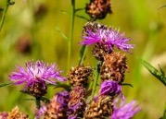
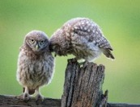
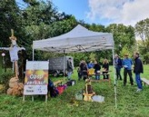
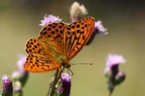
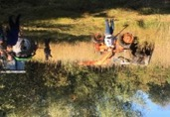
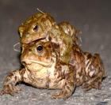
NABU Düsseldorf e. V. – Öffentlichkeitsarbeit
Homepage: www.nabu-duesseldorf.de
Amphibien
Fleher Feld
Handy-Recycling
NABUtop
NAJU Kids und NAJU Jugendgruppe
Ornithologie
Streuobstwiese
Wildblumenwiesen
2023 in Planung - neue Pilz - AG
Aktuelle Beiträge auf der Homepage: www.nabu-duesseldorf.de
Regelmäßige, redaktionelle Beträge in: RP, WZ, WDR, Antenne Düsseldorf und Internet Portalen
Im Jahr 2022: 10 Vorträge, 22 Exkursionen, 1 Workshop, 1 Apfelveranstaltung, 1 Fest für ehrenamtliche Helfer/innen, 5 Infostände, diverse Social-Day-Events für Unternehmen und
Kooperationen mit Vereinen und Institutionen.

Slide 4
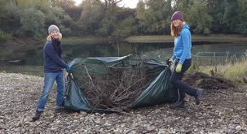
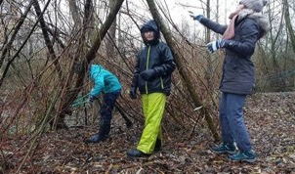
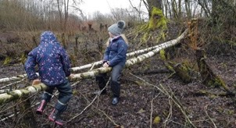
NAJU Kids Düsseldorf
Altersgruppe zwischen 8 - 13 Jahren
Treffen einmal im Monat im Spee-Biotop (Amphibienschutzgebiet in Kaiserswerth)
Landschaftspflege mit Kindern (z.B. Tümpel von Aufwuchs befreien)
Spielen (z.B. Bau Anlehnhütte)
Natur entdecken (z.B. mit Bestimmungs-App)

Slide 5
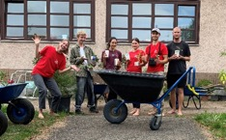
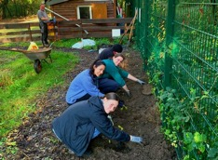
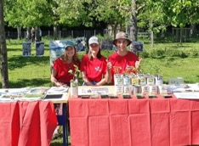
NAJU Jugendgruppe Düsseldorf
Was wir geschafft haben:
Zugewinn von 47 Mitstreiter/innen seit der Gründung 12/2021
Projekte - Die Ökologie heimischer Gehölze und Stauden Vermehrung heimischer/regionaler Gehölze Pflanzungen von Hecken im Zentralschulgarten und im Jugendbildungszentrum „TiNa macht Schule“ mit zusätzlichen Schwarzpappeln
Monatstreffen 3 Monatstreffen in der HHU mit Wintervorträgen des Naturgartenverein
Infostände Zentralschulgarten, NABU Streuobstwiese, Aquazoo
Beteiligungen Orga-Treffen mit der Stadt und Ökotop für den Wildbienenlehrpfad in Heerdt Gründung der NAJU-Hochschulgruppe
Exkursionen Botanik: Ökotop, Drei-Zonen-Garten von Julius Höne; Ornithologie: Urdenbacher Kämpe, Elbsee
Landschaftspflegeeinsätze im NABUtop, Biotop - Speesee, Apfelernte auf der NABU-Streuobstwiese
Social Media NAJU YouTube und Instagramm Account

Slide 6
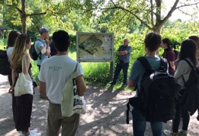
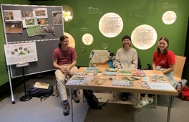
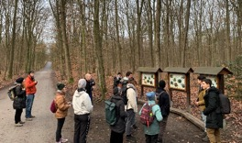
NAJU Jugendgruppe Düsseldorf
Geplante Aktionen in 2023
Landschaftspflegemaßnahmen
im Speesee-Biotop mit zusätzlicher eigener NAJU-Partielle
NAButop zur Erweiterung der Fläche
Mithilfe bei Pflegeeinsätzen für Haus Bürgel
Müllsammelaktionen entlang des Rheins und Düssel (evtl. Kooperation mit Rhine Clean Up)
Beteiligungen
Mitgestaltung des Wildbienenlehrpfades im Ökotop, geplante Skillsharing Aktionen vor Ort
Exkursionen
Ornithologie: mit Edgar Stich (Elbsee, Urdenbacher Kämpe, Königshovener Höhe; Vogelberingung mit Tobias Krause im Abshof
sonstiges: Nachtfalter-Exkursion mit Armin Dahl
Outdoor Aktionen (Naturerfahrung, Wandern, Infostände, Veranstaltungen auf dem Campus der HHU, sowie bei NABU-Veranstaltungen
NAJU-Sommerfest für Ehrenamtliche
Social Media (in Kooperation der NAJU HSG):
NAJU Kanal auf Instagram und YouTube zur Dokumentation der Exkursionen und Pflegeinsätze

Slide 7
Handys für Hummel, Biene und Co. in Düsseldorf
Der NABU Düsseldorf nimmt seit 2020 an dem bundesweiten Nachhaltigkeits-
projekt teil. Ausgediente Handys und Zubehör – defekt oder noch gebrauchsfähig –
werden in „Hummelboxen“ gesammelt und von den NABU - Ortsverbänden zum Recycling, bzw. zur Wiederverwertung an einen gemeinnützigen Beschäftigungsträger verschickt.
Die Erlöse aus der Kooperation mit Telefónica fließen in das bundesweite
Insektenschutzprojekt des NABU Deutschland. 2022 hat der NABU Düsseldorf erstmals eine Förderung aus diesem „Topf“ erhalten.
2022 wurden in den 15 Sammelstellen in Düsseldorf abgegeben:
1162 Handys, Smartphons
185 Ladekabel
43 Netzteile
81 Kopfhörer
26 Tablets
80 Kabel
2022 hat der NABU bundesweit 186 842 Handys gesammelt!
www.nabu-duesseldorf.de/unsere-projekte/nachhaltigkeit/

Slide 8
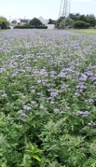
NABU - Fleher Feld
Anlegen einer Wildblumenwiese für Insekten
Lage:
In der Hött, Düsseldorf-Flehe, zwischen bewirtschafteten Gartenbaubetrieben Größe des Feldes: 4000 m², ca. 35 x 120 m
Boden: ½ sandig und lehmig-sandig, ½ torf- und sehr nährstoffreiche Blumenerde
Aktionen in 2022 ab Ende März
Ende Q1: Einsaat von Rauhafer - Abmagerung und Auflockerung des Bodens;
auf Lehmboden der Hafer wie gewünscht, auf Torfseite wachsen Phacelien (Beimischung im Hafer)
Q2: Mähen, Wenden, Pressen und Abtransport des Mahdguts (als Viehfutter)
Q3: Zusammenrechen und Verladen des restlichen Materials in einen Container,
Abtransport durch die AWISTA; regelmäßiges Entfernen nachwachsender Hirse, Disteln und Vogelknöterich
Q4: Setzen eines 60 cm hohen Maschendrahtzaunes von einem Vodafone-Team hinter der Hecke:
Abwehr von Hunden; Eggen/Einsaat des Regio-Wildblumen-Saatguts von einem Bauern aus Neuss,
Vorbereitung des Bodens zwischen den Büschen der Hecke und Einsäen des Wildblumen-Saatguts, Aufstellen eines Schnellbau-Containers für die Geräte.
Planung 2023 ab Q2:
Schneiden von Hecke, Brombeeren und Efeu, ggf. Neueinsaat von Teilen der Torfseite, falls nichts oder kaum etwas wächst mit Resten des Rauhafersaatguts
Ggfs. Schröpfschnitt und Entfernen des Pflanzenmaterials, 2x Mähen, Pressen und Abtransport des Mahdguts
Beginn Strukturierung des Feldes (neues Sandarium, Holzhaufen, Informationstafeln, Setzen von Beerensträuchern etc.)
Dieses Projekt wurde durch den Insektenschutzfonds des NABU (Naturschutzbund Deutschland) gefördert
Notes:
Layout (Benutzerdefiniertes Layout): Titel und Inhalt + drei Bilder schmal

Slide 9
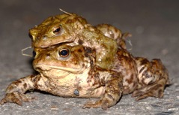
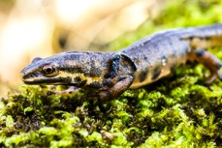
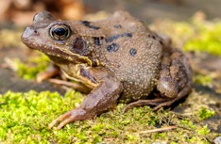
Amphibienschutz am Unterbacher See (Nordstrand)
Wie viele Tiere konnten gesammelt werden?
Ergebnis 2023
4199 Erdkröten davon 813 weiblich
24 Grasfrösche davon 7 weiblich
2 Teichmolche 1/w 1/m
38 Tiere wurden tot gefunden
und 1 Krabbe wurde im See gesichtet
Versuch ohne Krötenzaun
Ergebnis 2022
99% Erdkröten 1% Grasfrösche
9.000 Tiere konnten zum Seeufer gebracht werden
50 Tiere wurden tot gefunden
Krötenzaunlänge: 200 Meter
Ergebnis 2021
99% Erdkröten 1% Grasfrösche
3064 Tiere konnten zum Seeufer gebracht werden
190 Tiere wurden tot gefunden
Krötenzaunlänge: 100 Meter
Notes:
Layout (Benutzerdefiniertes Layout): Titel und Inhalt + drei Bilder schmal

Slide 10
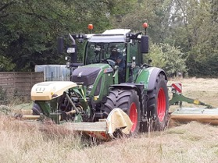
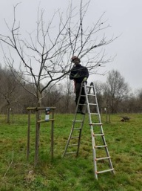
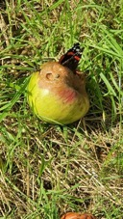
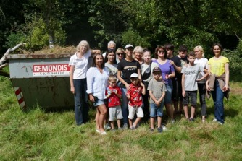
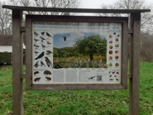
Streuobstwiese am Unterbacher See Pflege und Aktionen Mai 2022 bis März 2023
Mähen der Streuobstwiese und Abtransport des Heus durch einen Landwirten und mit Hilfe von Aktiven
Obstbaumerhaltungsschnitt alle zwei Jahre
Pflege der Nistkästen für Vögel und Insektenhotels für Wildbienen
Apfelernte und Apfelfest
10
Notes:
Gliederungspunkte werden durch erhöhen/verringern des Listenebene erzeugt/formatiert (Listenebene 2-5)
Nummerierungen werden durch erhöhen/verringern des Listenebene erzeugt/formatiert (Listenebene 6-9)
→ Bitte Gliederungen und/oder Nummerierungen NICHT über die Schaltfläche „Gliederungen“ oder „Nummerierungen“ erstellen
Layout (Standardlayout): Titel und Inhalt

Slide 11
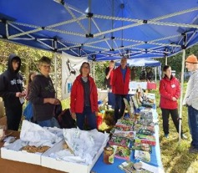
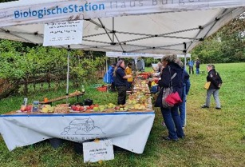
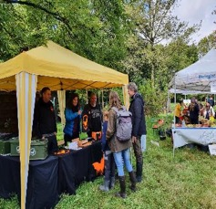
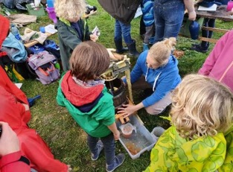
Apfelfest auf der NABU-Streuobstwiese am 1. Oktober 2022
Infos über:
Botanik, Vögel, Fledermäuse, Wildbienen, Nisthilfen für Vögel, Apfelverkauf und Erklärung zu alten Sorten von Haus Bürgel, NAJU-Kids pressen Apfelsaft, Apfelkuchen von Bio-Bäcker Schüren und Barista Kaffee von der Rösterei Schvarz; Infostand mit Fachbücher und verschiedenen Quiz
Notes:
Gliederungspunkte werden durch erhöhen/verringern des Listenebene erzeugt/formatiert (Listenebene 2-5)
Nummerierungen werden durch erhöhen/verringern des Listenebene erzeugt/formatiert (Listenebene 6-9)
→ Bitte Gliederungen und/oder Nummerierungen NICHT über die Schaltfläche „Gliederungen“ oder „Nummerierungen“ erstellen
Layout (Standardlayout): Titel und Inhalt

Slide 12
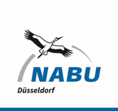
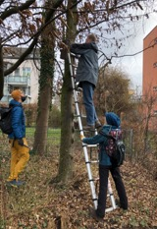
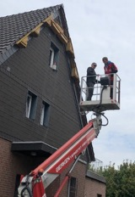
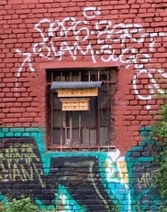
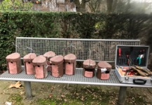
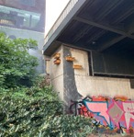
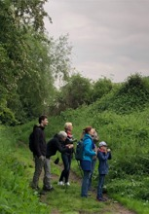
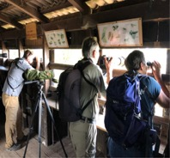
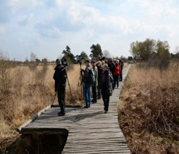
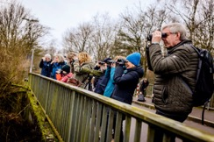
Ornithologie - Vogelschutz
Aufhängung und Pflege von ca. 270 Brutkästen in Düsseldorf plus Spatzen und Mauersegler-Nistkästen
Durchführung von Vogelstimmenführungen und ornithologische Exkursionen
12

Slide 13
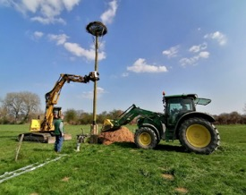
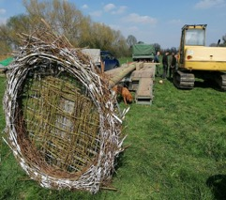
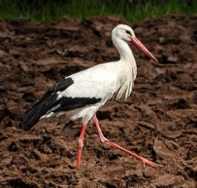
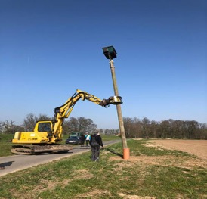
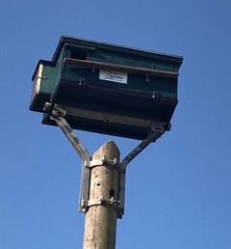
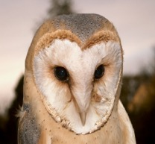
Neue Nistplätze für Weißstorch und Schleiereule im Himmelgeister Rheinbogen, Düsseldorf
13

Slide 14
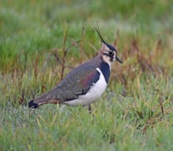
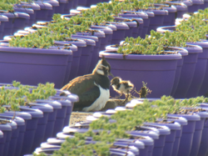
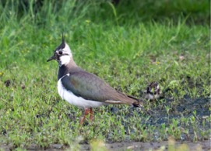
Kiebitz-Schutz
Volmerswerth/Hamm
2022 - 6 Gelege, eins davon wurde mit einem Traktor überfahren, vermutlich ein Jungvogel
Kalkum/Hochwasserrückhaltebecken
2021/2022 – Aufgrund der schwierigen Beobachtungsverhältnisse konnte die genaue Anzahl der Brutversuche und Bruterfolg nicht festgestellt werden.
Himmelgeister Rheinbogen
2022 – 3 Gelege erfolgreich ausgebrütet, vermutlich 1-3 Jungvögel
14

Slide 15
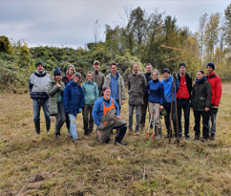
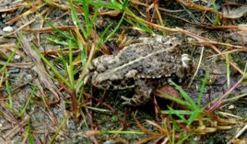
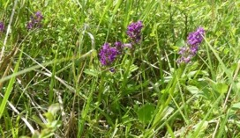
NABUtop – Biotop Pflege in Angermund
Das NABUtop ist ein ca. 1,5 ha großes Feuchtbiotop in einer stillgelegten Kiesgrube. Es wird seit 2005 vom NABU Düsseldorf e.V. betreut. Beteiligt sind an verschiedenen Pflegemaßnahmen die Biologische Station Haus Bürgel und die Stiftung Rheinische Kulturlandschaften. Zweimal im Jahr finden größere Pflegeinsätze zum Erhalt des Biotops statt.
Seltene Arten haben im NABUtop ein Refugium:
Teichrohrsänger Kreuzkröte Breitblättrige Knabenkraut

Slide 16
Verbandsbeteiligung des NABU Düsseldorf
Jede staatliche Planung, ob auf Kommunaler-, Landes- oder Bundeseben, bedeutet bei der Umsetzung des Vorhabens immer auch einen Eingriff in die Natur. Deshalb endet die Arbeit des NABU nicht beim praktischen Naturschutz.
Gemeinsam mit anderen anerkannten Naturschutzverbänden wirkt der NABU Düsseldorf e. V. im Rahmen der sogenannten Verbandsbeteiligung soweit möglich daran mit, dass bei Planungen die Naturverträglichkeit beachtet wird:
Planfeststellungsverfahren zum Aus- oder Neubau von Verkehrswegen, Infrastrukturanlagen, Gewässerausbau/Renaturierung von Flüssen und Bächen, Verfahren zur Unterschutzstellung von Natur und Landschaft, Befreiung von Verboten einer Schutzgebietsverordnung
Planungsgremien, in denen der NABU Düsseldorf regelmäßig vertreten ist:
Beirat der Unteren Landschaftsbehörde der Stadt Düsseldorf (mit Stimmrecht) Umweltausschuss des Rates der Stadt Düsseldorf (mit beratender Stimme) Regionalrat der Bezirksregierung Düsseldorf (mit beratender Stimme)
Notes:
Layout (Benutzerdefiniertes Layout): Titel und Inhalt + drei Bilder schmal

Slide 17
Wir sagen DANKE
unseren fleißigen, ehrenamtlichen Helfern/innen,
den NABU-Mitgliedern, Unterstützern/innen und
Kooperationspartnern.
Ohne Sie wäre all dies nicht möglich!

Slide 18
Geschäftsordnung
für den Vorstand des NABU Düsseldorf e. V.
Der Vorstand des NABU Düsseldorf e. V. hat im Jahr 2022 eine Geschäftsordnung
für den Vorstand (GO) entworfen und diese am 19. Januar 2023 beschlossen. Diese GO
regelt die internen Arbeitsabläufe und die Aufgabenverteilung innerhalb des Vorstands.
Dazu zählen u. a. Regeln zur Kommunikation untereinander und zu Finanz- und
Kompetenzfragen oder Voraussetzungen zur Durchführung von Projekten sowie
Neuaufnahme/Mitwirkung im Vorstand.

Slide 19
Vielen Dank für Ihre Aufmerksamkeit!
NABU Düsseldorf e.V.
Völklinger Straße 7-9
40219 Düsseldorf
oeffentlichkeitsarbeit@nabu-duesseldorf.de
www.nabu-duesseldorf.de
Notes:
Layout (Benutzerdefiniertes Layout): Abschlussfolie

